Slide 1


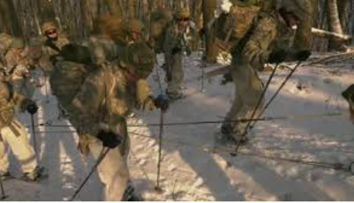
SUPERVIVENCIA CLIMA FRIO

Slide 2
CLIMA “FRÍO HÚMEDO”.
Es el más peligroso para el ser humano. La temperatura del aire varía entre 10º C y -10º C y se caracteriza por una gran oscilación térmica, con máximas sobre el punto de deshielo durante el día y mínimas bajo el punto de congelamiento en las noches. Estas condiciones están comúnmente acompañadas por nieve sopa (nieve primavera), agua nieve y lluvia, transformando el terreno en pantanoso y barrial. El frío húmedo dificulta la selección apropiada de vestuario y mantenerlo seco. Se requiere de ropa de protección impermeable, cortaviento, ropa interior aislante en cantidad suficiente para moderar temperaturas de -10º C y calzado impermeable. Los principales problemas que este tipo de clima presenta al combatiente son el alto riesgo de hipotermia y pié de trinchera

Slide 3
CLIMA “FRÍO SECO”
Es aquel en que la temperatura del aire fluctúa entre los -10º C y -20º C, el terreno se congela y la nieve se seca y cristaliza. Las bajas temperaturas aumentan las necesidades de protección corporal. El viento fuerte es la mayor causa de preocupación para el mantenimiento de la temperatura del cuerpo por efecto de la “sensación térmica”. Se requiere de un sistema de vestuario por 51 capas que aísle de la sensación con una cubierta exterior impermeable y cortaviento. El frío seco es el más benigno pues facilita la mantención de una temperatura corporal adecuada y la movilidad tanto a pié como en vehículos, sin embargo, afecta en cierto grado al material como por ejemplo: algunos combustibles auxiliares o lubricantes sin especificaciones podrían presentar una mayor densidad por principio de congelamiento, dificultando el trabajo de equipos en frío. En clima frío seco se facilita la movilidad, además el sistema de vestuario por capas permite una adecuada protección corporal.

Slide 4
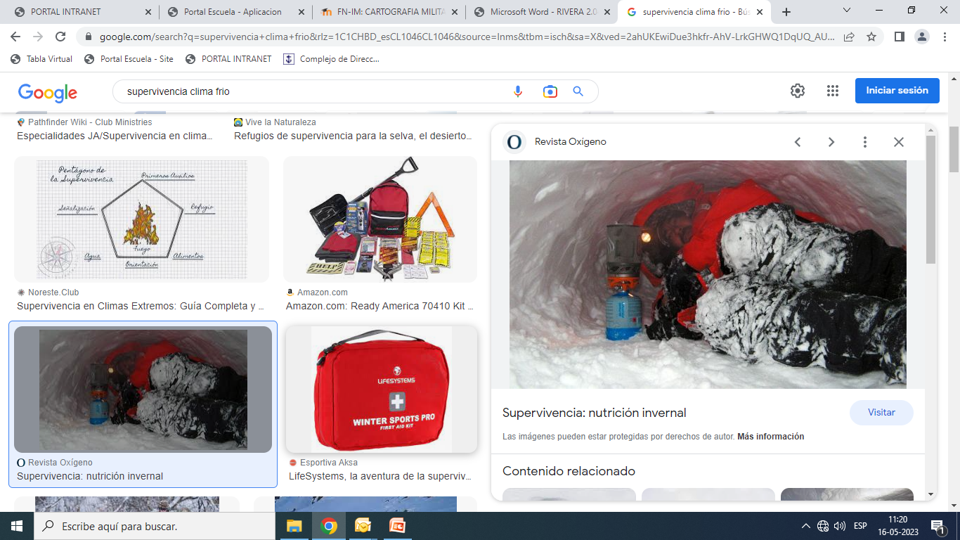
CLIMA “FRÍO SECO INTENSO”
Es aquel donde la temperatura del aire fluctúa entre -20º C y -30º C. Las actividades físicas se ven restringidas por el daño que produce la inhalación de partículas de hielo en suspensión, por lo que se requiere el empleo de máscara de protección y filtro. El contacto directo de la piel con el medio ambiente produce quemaduras por congelamiento. Se requiere ropa de abrigo y protección adecuada que provea suficiente aislamiento del medio

Slide 5
CLIMA “FRÍO POLAR”.
También conocido como “ártico” o “extremo”. Es aquel en que la temperatura del aire es menor a -30º C. El contacto directo de la piel con el aire produce en forma instantánea graves quemaduras por congelamiento. La actividad física a la intemperie debe ser restringida al mínimo indispensable por la dificultad para respirar en este medio. Se requiere el empleo permanente de una máscara con filtro, ropa de abrigo y protección adecuada. Bajo condiciones de frío polar, como las que se encuentran en Campos de Hielo Sur, se requiere el empleo permanente de una máscara con filtro y ropa de protección apropiada.

Slide 6
gran desconocimiento de las maniobras a efectuar para recuperar a una víctima de lesiones por frío.
¿Cree que las friegas con nieve son un buen tratamiento de las congelaciones?
• No.
• Las friegas con nieve, al estar formadas por microcristales de hielo, lo único que pueden hacer es añadir a la lesión por congelación una lesión traumática. Extrapolando las cosas, es algo así como si pulverizásemos un vidrio en partículas finas y con ellas friccionásemos la zona lesionada.
¿Y los masajes?
• No.
• Lo mismo ocurre con los masajes que también traumatizan la zona afectada.
¿Y el calentamiento ante una buena hoguera?
• No.
• El calentamiento ante una buena hoguera, si se tiene en cuenta que la anestesia producida por la congelación permite una excesiva aproximación indolora a la llama, lo único que suele hacer es añadir a la congelación una quemadura real.

Slide 7
¿Cree que un buen trago de una bebida alcohólica es una buena medida en la lucha contra el frío?
• No.
• Las bebidas alcohólicas producen una vasodilatación que aumenta momentáneamente la sensación de calor periférico. Con ello, lo único que se logra es destruir el mecanismo fisiológico de la vasoconstricción periférica que pone en marcha el organismo para luchar contra el frío y prevenir la hipotermia. Este mecanismo sacrifica y aún a costa de una posible amputación nos salva la vida
¿Cree que para evitar que se congele un pie es mejor llevar un sólo calcetín y que la bota quede algo holgada que llevar dos calcetines aunque el pie quede algo ajustado?
• Sí
• Todo aquello que oprima las extremidades dificulta la circulación y favorece la congelación. Usar dos calcetines puede hacer que la bota quede excesivamente ajustada y en lugar de preservar contra el frío favorezca su acción.

Slide 8
¿Le parece fácil que se pueda congelar la nariz y las orejas?
• Sí.
• La nariz y las orejas, son ricamente vascularizadas, pero se vasocontraen como respuesta al exponerse al frío. Por eso se congelan con facilidad.
¿Es mejor llevar dos jerséis finos que uno grueso para defenderse del frío?
• Sí.
• La superposición de capas de ropa, por interposición de cámaras de aire, tienen un efecto térmico demostrado desde hace tiempo. Permite una mejor regulación de la protección contra el frío preservando el calor generado por el cuerpo.

Slide 9
¿Tiene algún interés beber abundantes líquidos para evitar las congelaciones?
• Sí.
• Una buena hidratación es fundamental para luchar contra la trombosis que suele añadirse a las congelaciones, corrigiendo pérdidas de líquidos por sudoración, evaporización, respiración y el aumento de la viscosidad sanguínea provocado por la poliglobulia (aumento de la cantidad de glóbulos rojos circulantes con relación al plasma).
4 ¿Le parece que la humedad y el viento favorecen la aparición de congelaciones?
• Sí.
• La acción del frío se ve multiplicada tanto por la humedad (hasta 14 veces) como por el viento (hasta 10 veces).
¿Y la altitud y el cansancio?
• Sí.
• La hipoxia de la altitud, favorece la vasoconstricción periférica para aportar más oxígeno a los órganos vitales centrales, el cansancio favorece la deshidratación y hace al individuo cesar la actividad, por tanto, la producción de calor por el esfuerzo muscular.

Slide 10
HIPOTERMIA Y ALUCINACIONES.
Se han descrito alucinaciones producto del frío, que se explican por perfusión inadecuada a nivel del cerebro, cambios secundarios metabólicos en el cerebro producidos por la hipoxia, hipoxia y combinación de otros mecanismos fisiopatológicos. El fenómeno alucinatorio producido por efecto del frío se resume magistralmente en la fábula del escritor Hans Christian Andersen, cuando relata la noche de año Nuevo para la muchacha que vendía fósforos.

Slide 11
FENÓMENO DEL DESNUDO PARADÓJICO.
La paradoja de retirar la ropa de abrigo en ambientes fríos, se ha descrito como otro de los efectos de la hipotermia sobre la conducta. En la Expedición de Scott al Polo en 1912, el Petty Officer Edgar Evans, instructor de gimnasia de la Real Marina Británica, uno de los más experimentados del grupo de exploradores, antes de su muerte por congelamiento, presentó trastornos psíquicos en forma de obnubilación de la conciencia y trastornos de la orientación. Horas antes de su muerte se arrodilló al lado de la tienda de campaña parcialmente desvestido, con las mangas arremangadas, y con una "salvaje" mirada en los ojos. Fue víctima de lo que hoy denominamos “desnudo paradójico”.
.

Slide 12
HIPOTERMIA Y ARRITMIAS CARDÍACAS.
Las arritmias o cambios en la frecuencia o en la forma del ritmo cardíaco que pueden llevar a la detención del corazón, pueden ocurrir luego de alguna maniobra de Resucitación Cardio Pulmonar, o por la manipulación ruda del paciente por parte del rescatista. Temperaturas centrales bajo 25' C (80' F) generalmente causan la muerte al coexistir fallas de la función cardíaca y respiratoria, con desarrollo de fibrilación ventricular y edema pulmonar (inundación de líquido en los pulmones).

Slide 13
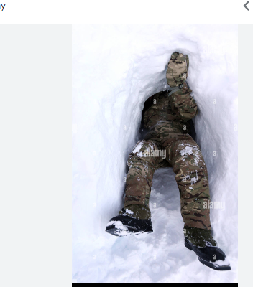
¿PREGUNTAS ?

